Slide 1
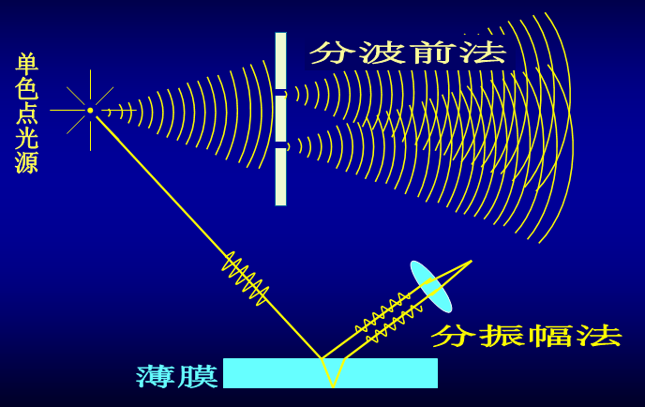
相干条件：
振动方向相同、频率相等、相位差恒定。
相干光的获得：
分波阵面法， 分振幅法。

Slide 2
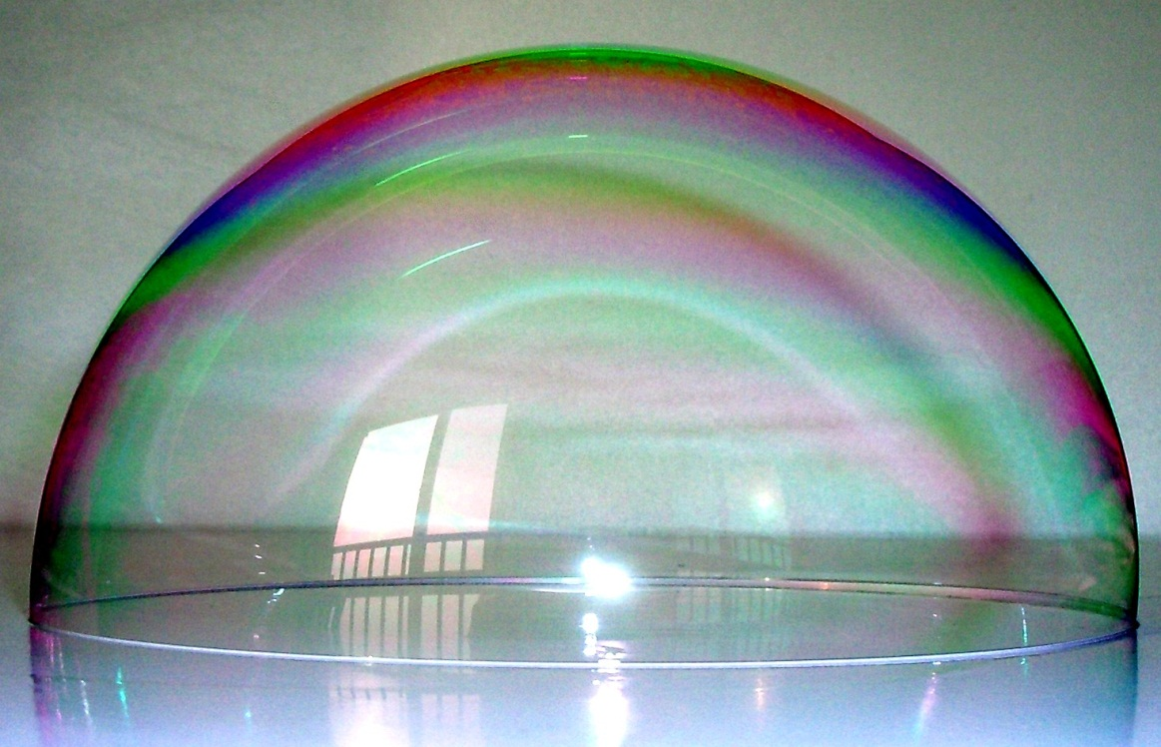
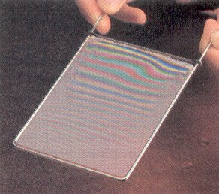
半球形水膜
半球形水膜
肥皂膜

Slide 3
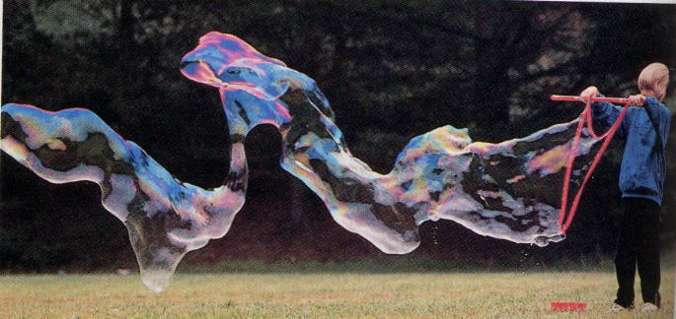
肥皂膜

Slide 4

油膜艺术

Slide 5
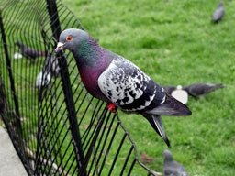
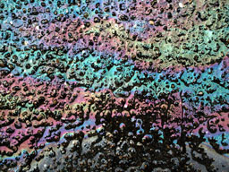
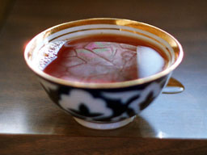
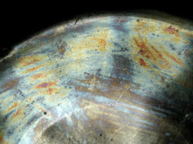


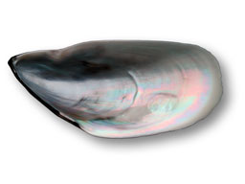
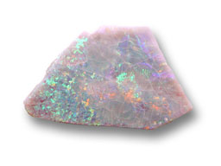
鸽子脖颈羽毛
水面的汽油膜
茶水表面的浓缩油滴
烧焦的不锈钢炊具表面
云中的小水滴
碟翼
蚌壳表面
猫眼石
薄膜干涉

Slide 6
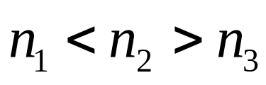
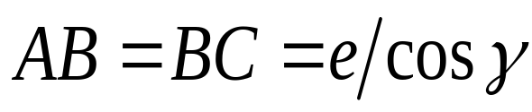






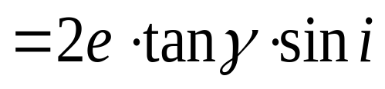


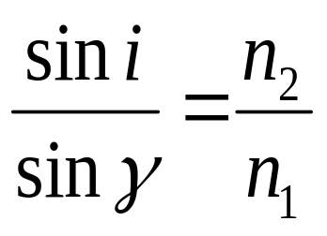

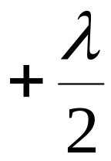
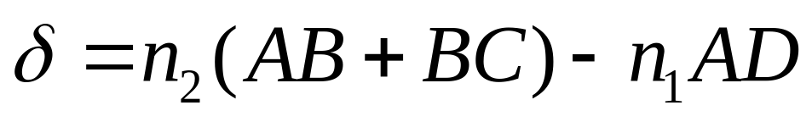
一 薄膜干涉
L
反射光干涉
1
P
0
2
D
A
C
B
E
1’
2’
反射光的光程差

Slide 7
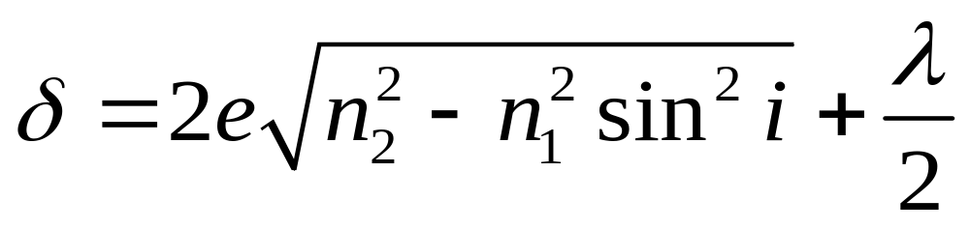


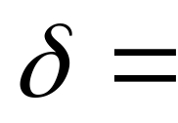
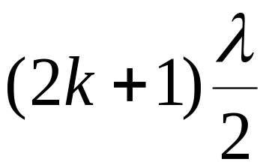

加 强
L
1
P
0
D
2
减 弱
A
C
B
E
1’
2’

Slide 8

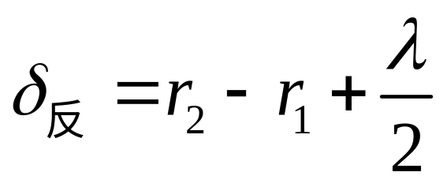
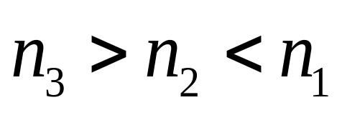
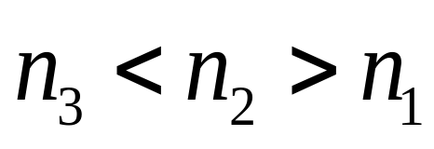
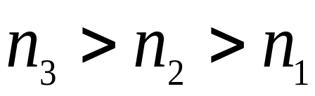
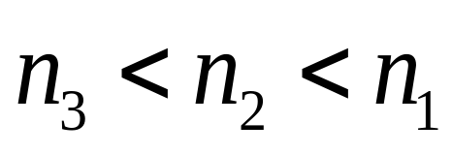
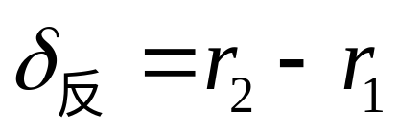
关于半波损失的讨论
L
1
P
0
D
2
A
C
B
E
1’
2’
当 或
当 或

Slide 9
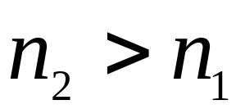
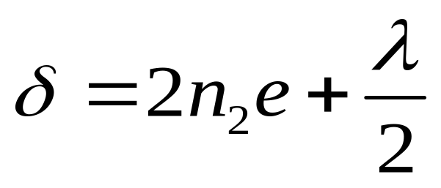
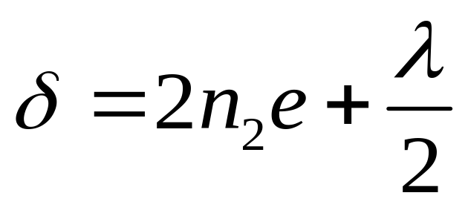
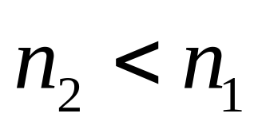
以光线垂直入射为例
当 时
当 时

Slide 10
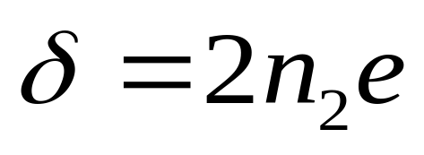

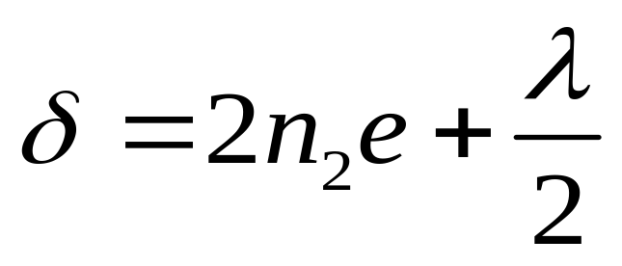

当 时，或
当 时
当 时，或
当 时

Slide 11
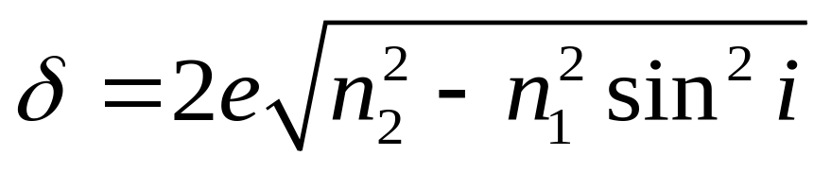

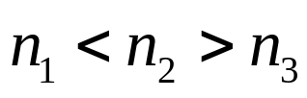
透射光干涉
透射光的光程差
加 强
0
1
2
D
A
C
减 弱
B
E
2’
L
1’
P
（与反射光产生的干涉图像互补，符合能量守恒定律）

Slide 12
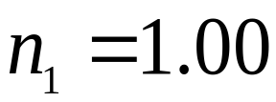
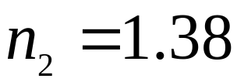

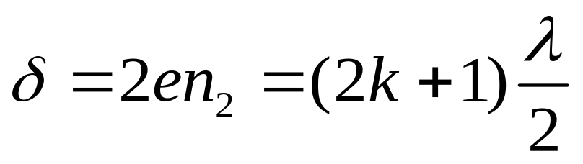




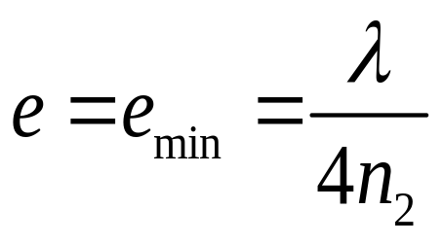
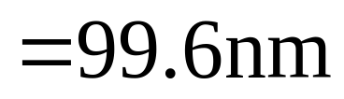
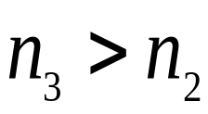

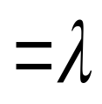
二、薄膜干涉的应用
增透膜：利用薄膜干涉可以提高光学器件的透光率 .
空气
,氟化镁 ,
1
2
减弱
取
玻璃
氟化镁为增透膜
则
（增强）

Slide 13
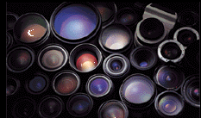
利用薄膜干涉可以提高光学器件的透光率 .
各种相机镜头上的薄膜色

Slide 14


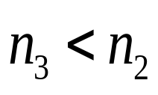
增反膜：利用薄膜干涉可以提高光学器件的反射率 .
1
2
玻璃
硫化锌为增反膜
玻璃

Slide 15

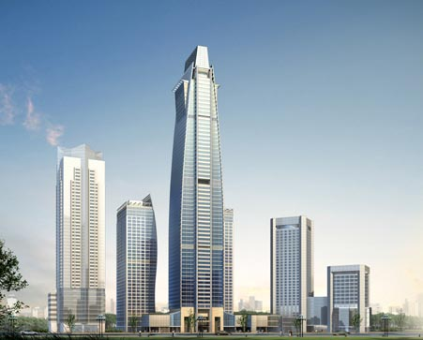

Slide 16
讨论 一油轮漏出的油(折射率n₂=1.20)污染了某海域, 在海水(n₃=1.30)表面形成一层薄薄的油污.
(1)如果太阳正位于海域上(空气折射率n1=1.00) ，一直升飞机的驾驶员从机上向正下方观察，他所正对的油层厚度为460 nm,则他将观察到油层呈什么颜色?
(2)如果一潜水员潜入该区域水下，并向正上方观察，又将看到油层呈什么颜色？

Slide 17
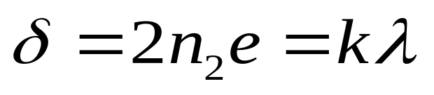

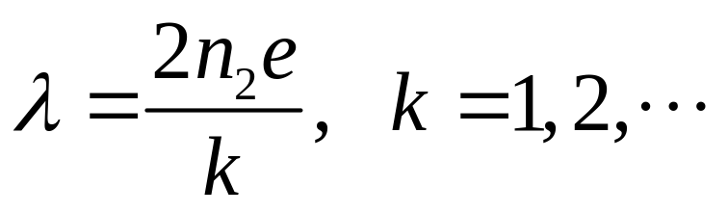
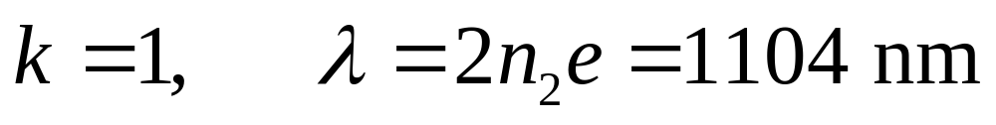
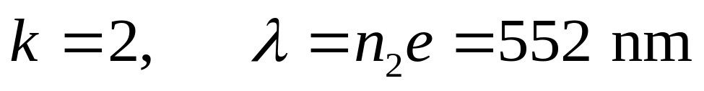
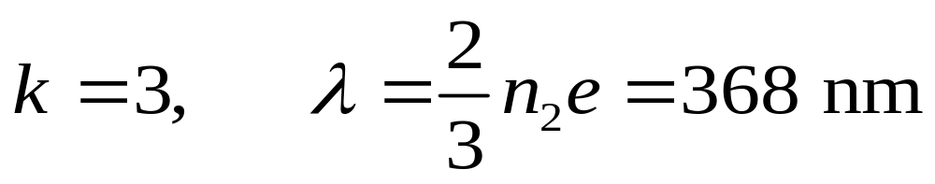
已知
n₁=1.00
n₂=1.20
n₃=1.30
e=460 nm
(1)
绿色

Slide 18
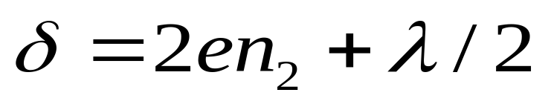
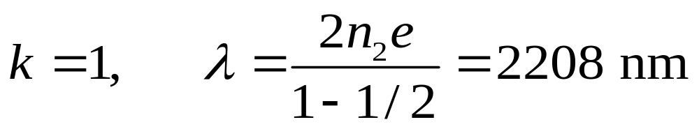



(2)透射光的光程差
紫红色
红光
紫光

Slide 19

三 薄膜干涉的两个特例
反射光的光程差
加 强
减 弱
等倾干涉
等厚干涉

Slide 20

等倾干涉
膜厚e一定时，光程差只是入射倾角i的函数，此时条纹级次k与入射倾角i成一一对应关系。
观察屏
观察屏
透镜
透镜
半反射镜
半反射镜
S₁
S
S₂
扩展光源
薄膜
薄膜
(a) 单色点光源照明
(b) 等倾干涉图样
(c) 单色扩展光源照明
等倾干涉

Slide 21
加 强
等倾干涉图样
减 弱
等倾干涉条纹为一组中心疏，边缘密的不等间距的同心圆环。其干涉级次为内高外低，且中心级次最高。

Slide 22
等厚干涉
膜厚e不定，入射倾角一定时，光程差只是膜厚e的函数，此时条纹级次k与膜厚e成一一对应关系。
单色光源
n=1
d
玻璃板
l
纸片
d
n=1
玻璃板
l
劈尖干涉

Slide 23

显微物镜
半反射镜
单色光源
平凸透镜
平板玻璃
(a) 实验装置
(b) 干涉图样
牛顿环

Slide 24

白光照射下的牛顿环干涉图像

Slide 25













四 等厚干涉
1 劈尖干涉
S
劈尖角
M
明纹
暗纹

Slide 26











明纹
讨论
暗纹
1）劈尖
为暗纹.
（明纹）
（暗纹）

Slide 27




2）相邻明纹（暗纹）间的厚度差
与 无关，往往是解题的关键。
3）条纹间距（明纹或暗纹）
劈尖干涉

Slide 28


由于一级条纹对应一个厚度（等厚干涉）。
4 ）干涉条纹的移动
角度增大，条纹变密，且向棱边移动。
角度不变，平移上板，条纹宽度、间距不变，整体向棱边移动。

Slide 29







劈尖干涉的应用
1）干涉膨胀仪
2）测膜厚

Slide 30





3）检验光学元件表面的平整度
4）测细丝的直径
空气

Slide 31

薄膜干涉公式
加 强
减 弱
劈尖干涉公式
明纹
暗纹

Slide 32


厚度公式
（明纹）
（暗纹）
相邻两纹对应的厚度差
相邻两纹的间距（条纹宽度）

Slide 33



2 牛顿环
牛顿环实验装置与现象
T
显微镜
L
S
M半透半反镜
牛顿环干涉图样

Slide 34


牛顿环原理图
薄膜由一块平板玻璃和一平凸透镜组合而成
光程差

Slide 35




光程差
R
明纹
r
e
暗纹
厚度
（明纹）
（暗纹）

Slide 36





相邻两纹厚度差
R
条纹半径
r
e
明环半径
暗环半径

Slide 37



讨论
明环半径
暗环半径
1）从反射光中观测，中心点是暗点还是亮点？从透射光中观测，中心点是暗点还是亮点？
答：从反射光中观测，中心点是暗点；从透射光中观测，中心点是亮点。
2）属于等厚干涉，条纹间距不等，为什么？
答：相当于变角度劈尖，条纹内疏外密；且条纹级次越高半径越大（与等倾干涉不同）。

Slide 38

3）将牛顿环置于 的液体中，条纹如何变？
答：条纹变密，向内缩，但条纹形状不变。
4）白光入射时可以看到什么样的干涉条纹？
答：中央暗斑，其它各级明条纹是彩色条纹，同级条纹紫纹在内，红纹在外。
5）应用例子:可以用来测量光波波长，用于检测透镜质量，曲率半径等.
工 件
标 准 件

Slide 39






测量透镜的曲率半径

Slide 40

总结
1）同级条纹对应相同的薄膜厚度。
2）厚度线性增长条纹等间距，厚度非线性增长条纹不等间距
R
空气

Slide 41


3 ）半波损失需具体问题具体分析

